Slide 1
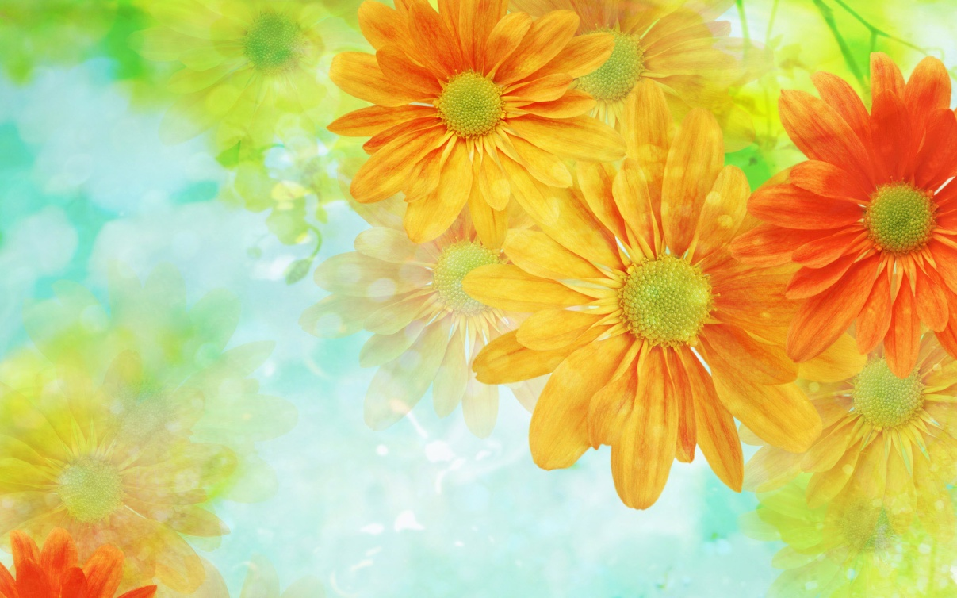
«Кузнечики»
Произносится текст стихотворения и одновременно выполняются сопровождающие движения.
Поднимайте плечики, (энергичные движения плечами)
Прыгайте, кузнечики, Прыг-скок, прыг-скок.
Стоп! Сели, Травушку покушали,
Тишину послушали, (приседания)
Выше, выше, высоко Прыгай на носках легко, (прыжки на месте)
Вот мотор включился, Пропеллер закрутился, Ж- (вращательные движения руками перед собой)
К облакам поднялись, И шасси убрались, (поочередное поднимание колен)
Вот лес - мы тут Приготовим парашют, (покачивания руками, разведенными в разные стороны)
Толчок, прыжок, Летим, дружок, (прыжок вверх, руки в стороны)
Парашюты все раскрылись, Дети мягко приземлились, (приседание, руки в стороны)
«Лошадки»
Произносится текст стихотворения и одновременно выполняются сопровождающие движения.
Эй, лошадки, все за мной!
Поспешим на водопой! (руки вперед, пружинистые движения ног)
Вот река, широка и глубока,
Не достанешь до дна. (плавное разведение рук в стороны, наклоны вперед)
А водица вкусна! Пейте! Хороша водица! Постучим копытцем! (притоптывание ногой)
Эй, лошадки, все за мной! (руки в стороны, плавные движения вверх - вниз)
Поскакали домой, (прыжки на месте) Гоп-гоп-гоп!
«Деревья в лесу»
Произносится текст стихотворения и одновременно выполняются сопровождающие движения.
Руки подняли и покачали - Это деревья в лесу, (плавные покачивания поднятыми вверх руками)
Руки нагнули, кисти встряхнули - Ветер сбивает росу, (встряхивание рук перед собой)
В стороны руки плавно помашем Это к нам птицы летят.
Как они сядут, тоже покажем - Крылья сложили назад. (2 раза)

Slide 2
«Часы»
Произносится текст стихотворения и одновременно выполняются сопровождающие движения.
Тик-так, тик-так,
Все часы идут вот так.
Тик-так, тик-так. (наклоны головы к плечам)
Смотри скорей, который час.
Тик-так, тик-так. (раскачивания туловища)
Налево - раз, направо - раз,
Тик-так, тик-так. (наклоны туловища влево - вправо)
Мы тоже можем так.
«Птицы»
Произносится текст стихотворения и одновременно выполняются сопровождающие движения.
Как головою между листвою Дятел деревья долбит. (движения головой вверх - вниз)
Как на рыбалку и вперевалку Гусь за гусыней бежит. (бег на месте с разведением рук)
Как удивились, остановились Гуси у самой реки,
Воду попили, крылья раскрыли (наклон вперед, руки назад)
И потихоньку пошли, (шаги на месте)
«Три медведя»
Произносится текст стихотворения и одновременно выполняются сопровождающие движения.
Три медведя шли домой: (дети идут как медведи)
Папа был большой-большой, (поднимают руки вверх)
Мама с ним - поменьше ростом, (руки на уровне груди, вытянуты вперед)
А сыночек просто крошка, (садятся на корточки)
Очень маленький он был,
С погремушками ходил, (встают и имитируют игру на погремушках, поднимают руки вверх и произносят слова: динь-динь-динь
«Медвежата»
Произносится текст стихотворения и одновременно выполняются сопровождающие движения.
Медвежата в чаще жили, Головой своей крутили. Вот так, вот так Головой своей крутили, (круговые движения головой поочередно в разные стороны)
Медвежата мед искали, Дружно дерево качали. Вот так, вот так Дружно дерево качали. (наклоны в стороны, руки вперед)
Вперевалочку ходили И из речки воду пили, Вот так, вот так И из речки воду пили. (ходьба «по-медвежьи», наклоны вперед)
А потом они плясали, Выше лапы поднимали. Вот так, вот так Выше лапы поднимали

Slide 3
«Капуста»
Произносится текст стихотворения и одновременно выполняются сопровождающие движения.
Мы капусту рубим-рубим, (размашистые движения руками, как топором)
Мы капусту мнем-мнем, («мнут капусту»)
Мы капусту солим-солим, («берут» щепотку соли и «солят»)
Мы капусту жмем-жмем, (сгибания и разгибания кистей рук)
«Деревцо»
Произносится текст стихотворения и одновременно выполняются сопровождающие движения.
Ветер дует нам в лицо, (движения руками к себе)
Закачалось деревцо, (покачивания поднятыми руками)
Ветерок все тише-тише - (постепенное приседание)
Деревцо все выше-выше, (встать, потянуться на носочках)
Каждый день по утрам Делаем зарядку, Очень нравится нам Все делать по порядку: Весело шагать, весело играть, Руки поднимать, руки опускать. Приседать и вставать, Прыгать и скакать.
«Буратино»
Движения выполняются по ходу стихотворения.
Буратино - потянулся,
Раз - нагнулся,
Два - нагнулся,
Руки в стороны развел,
Ключик, видно, не нашел.
Чтобы ключик нам достать, Надо на носочки встать.
«Птички»
Произносится текст стихотворения и одновременно выполняются сопровождающие движения.
Птички в гнездышках сидят (дети сидят на стульчиках)
И на улицу глядят.
Полетать вдруг захотели,
И все сразу полетели, (дети бегают по группе. На слова взрослого «птички в гнездышки» дети занимают свои места)

Slide 4
«Прыжки»
Движения выполняются по ходу стихотворения.
Поднимайтесь, девочки, Поднимайтесь, мальчики! Прыгайте, как зайчики! Прыгайте, как мячики! Прыг-скок, прыг-скок, На травку присядем: Тишину послушаем, Морковочку покушаем. Немного отдохнем и Дальше пойдем. Выше-выше, Прыгай высоко! Не ленись, попрыгай На носочках легко! Прыгай высоко!
«Зимой»
Произносится текст стихотворения и одновременно выполняются сопровождающие движения.
Как интересно нам зимой! (показывают большим пальцем вверх)
На санках едем мы гурьбой, (имитируют катание на санках)
Потом в снежки мы поиграем, (имитируют лепку и бросание снежков)
Все дружно лыжи одеваем, («одевают» лыжи, «берут» палки, «едут»)
Потом все встали на коньки, (изображают катание на коньках)
Зимой веселые деньки! (показывают большим пальцем вверх)
Мой мячик весело скачет, (движения, имитирующие постукивания рукой по мячу)
Моя машина едет без бензина, (имитация вращения руля)
Мой братишка еще малышка, (показывают рукой его рост)
Моя кошка поспит немножко, (наклон головы набок, руки под щеку)
«Маша-растеряша»
Произносится текст стихотворения и одновременно выполняются сопровождающие движения.
Ищет вещи Маша, (поворот в одну сторону)
Маша-растеряша. (поворот в другую сторону, в исходное положение)
И на стуле нет, (руки вперед, в стороны)
И под стулом нет, (присесть, развести руки в стороны)
На кровати нет,
(руки опустили)
(наклоны головы влево - вправо, «погрозить» указательным пальцем)
Маша-растеряша!
«Замри»
Произносится текст стихотворения и одновременно выполняются сопровождающие движения.
Мы топаем ногами, (топают)
Мы хлопаем руками, (хлопают)
Качаем головой, (качают головой)
Мы руки поднимаем, (руки вверх)
Потом их опускаем, (руки вниз)
Мы руки подаем (руки в «замок»)
И бегаем кругом, (покружиться на месте)
Раз, два, три, (три хлопка)
Любая фигура замри! (изобразить любую фигуру

Slide 5
Зайке холодно сидеть,
Надо лапочки погреть.
Хлоп,хлоп, хлоп, хлоп -
Надо лапочки погреть.
Зайке холодно стоять,
Надо зайке поскакать.
Скок, скок, скок, скок -
Надо зайке поскакать.
***
Вышли уточки на луг: кря-кря-кря.
Прилетел веселый жук: ж-ж-ж.
Гуси шеи выгибают,
Клювом перья расправляют.
Звонко квакает лягушка: ква-ква-ква.
Ветер ветки раскачал: р-р-р.
Зашептал в реке камыш: ш-ш-ш.
***
Влево наклонись, вправо наклонись,
Вниз опустись — вверх поднимись.
А теперь чуть-чуть попрыгай:
Влево, вправо наклонись
И тихонечко садись.
А сейчас все по порядку
Встанем дружно на зарядку (руки на поясе).
Руки в сторону согнули,
Вверх подняли, помахали,
Спрятали за спину их.
Оглянулись через правое плечо,
Через левое еще.
Дружно присели,
Пяточки задели,
На носочки поднялись,
Опустили руки вниз.
***
Дети по лесу гуляли,
За природой наблюдали,
Вверх на солнце посмотрели,
И их лучики согрели.
Бабочки летали,
Крылышками махали.
Дружно хлопаем,
Ножками топаем!
Хорошо мы погуляли
И немножечко устали!

Slide 6
Пчелы в улиях сидят
И в окошечко глядят,
Порезвиться захотели -
Друг за дружкой полетели.
***
1, 2, 3, 4, 5 — все умеем мы считать.
Раз! Подняться, потянуться.
Два! Согнуться, разогнуться.
Три! В ладоши три хлопка, головою три кивка.
На четыре — руки шире.
Пять — руками помахать.
Шесть — за парту тихо сесть.
Помахали мы крылами,
Покружились над полями,
А теперь мы стали львами,
Покачали головами;
Зарычали друг на друга,
Замолчали от испуга.
***
1,2- стоит ракета, 3,4 — самолет.
1,2- хлопок в ладоши, а потом на каждый счет.
1,2,3,4- руки выше, плечи шире.
1, 2, 3,4 — и на месте походили.
Как солдаты на параде,
Мы шагаем ряд за рядом.
Левой — раз, правой — два,
Посмотрите все на нас!
***
Мы писали, мы писали,
А теперь мы тихо встали.
Ножками потопаем,
Ручками похлопаем,
Теперь пальчики сожмем
И опять писать начнем.

